Slide 1


Rozpočtové limity a příležitosti: financování růstu a podpory podnikání pro firmy
Mojmír Hampl, Národní rozpočtová rada
CFO Club
21. ledna 2026, Praha

Slide 2
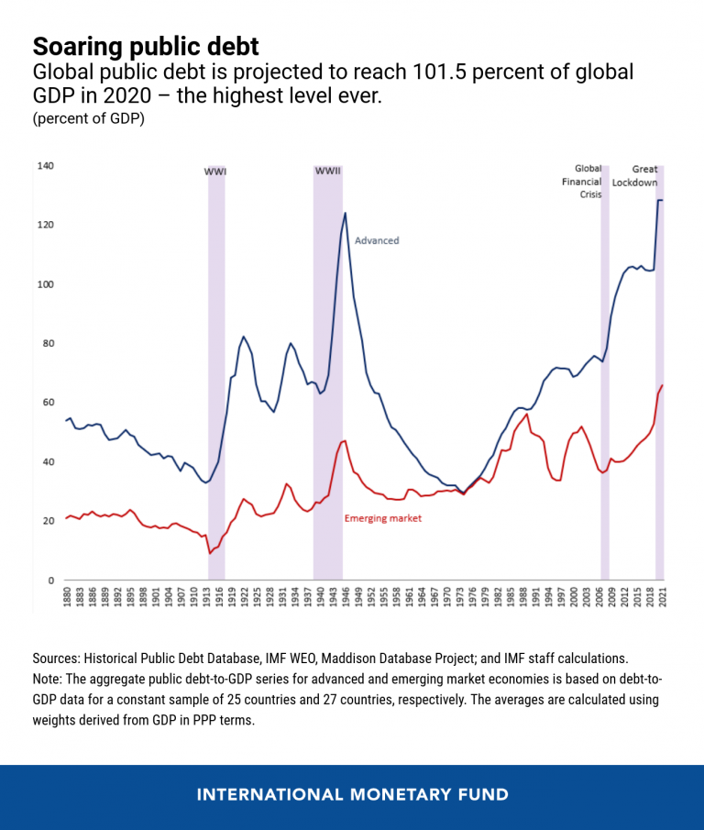
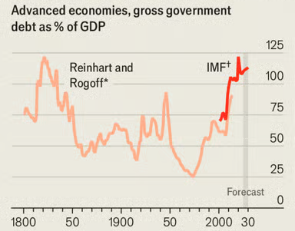

Zdroj: IMF Fiscal Policies for a Transformed World (2020); viz: Fiscal Policies for a Transformed World (imf.org), Reinhart,Rogoff (2010), The Economist.

Slide 4
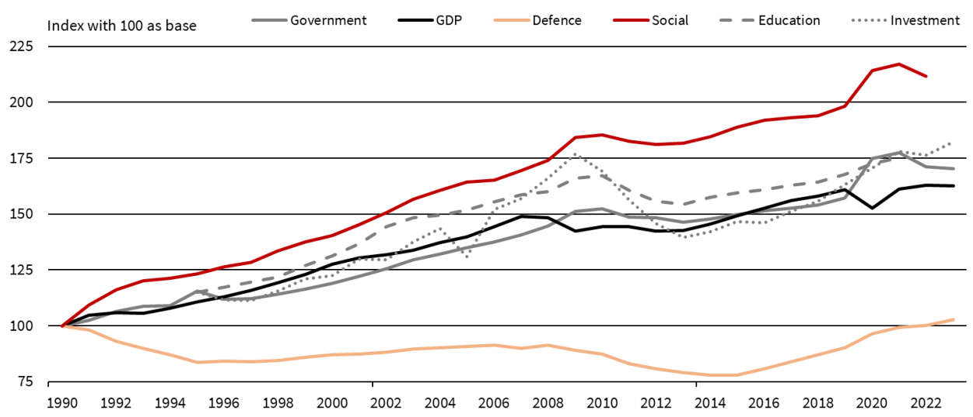
Vývoj HDP a výdajových kategorií evropských členů NATO od roku 1990…

Slide 5
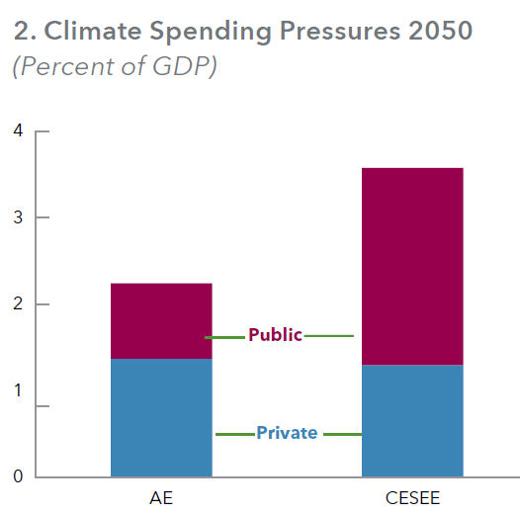
…a některé drahé priority v EU zůstávají

Slide 6
VF 26-29: To-Do List a Not-To-Do List (osobní názor, nikoli pozice NRR)
Striktně žádná změna v klíčových parametrech reformy důchodů
Ukončení/zmrazení automatické valorizace plateb za státní pojištěnce
Nastavení minimální velikosti obce na 1000 obyvatel
Povinné ukládání prostředků ÚSC (či alespoň těch se splatností nad 3 měsíce) do státní poklady
Návrat RUD a zdanění FO před rok 2021
Nestahování nejobchodovanější emise z českého kapitálového trhu
Zastavení nejdražší verze VRT
Zkrácení povinné školní docházky na 8 let – maturita v 18, nikoli v 19 letech
---
Good to have - nulová/nízká daň na reinvestovaný zisk (Estonsko – reinvestovaný a nevyplacený)
Nice to have - (Livigno v Sudetech☺)
Hard to have - strop na počet pedagogických pracovníků v resortu MŠMT

Slide 7
Děkuji Vám za pozornost
mail: mojmir.hampl@unrr.cz

